Slide 1
Αύξηση Μετοχικού Κεφαλαίου
Το Κεφάλαιο της Εταιρίας είναι ένα από τα κύρια στοιχεία που χρειάζεται για την σύστασή της και την σωστή και απρόσκοπτη λειτουργία της
  ως σταθερό στοιχείο του καταστατικού της, δεν δύναται να μεταβάλλεται, παρά μόνο με τις ειδικές διαδικασίες που ορίζει ο κωδ. Ν.2190/20.
Το κεφάλαιο αντιπροσωπεύει και το ελάχιστο των περιουσιακών της στοιχείων, μέσω των οποίον η εταιρεία εξασφαλίζει την εξυπηρέτηση των υποχρεώσεών της προς τους τρίτους δανειστές της.

Slide 2
Αύξηση Μετοχικού Κεφαλαίου
Το κεφάλαιο αποτελεί το τεκμήριο της φερεγγυότητάς της προς τους τρίτους.
Το κεφάλαιο σε εξαιρετικές περιπτώσεις και με τις διαδικασίες του ν.2190/20 μπορεί να αυξηθεί αλλά μπορεί και να μειωθεί.
Αντίθετα με την αύξηση, η μείωση του κεφαλαίου φανερώνει μια όχι και τόσο καλή εικόνα της εταιρείας,
  αποτελεί μια ένδειξη της κακής πορείας της και της περαιτέρω προσπάθειάς της για εξυγίανση.

Slide 3
Αύξηση Μετοχικού Κεφαλαίου
Κεντρικός στόχος του θεσμού της έκτακτης αύξησης, όπως τυποποιείται στο ν. 2190/20, είναι η διευκόλυνση της εταιρίας,
  να μπορεί να αξιοποιεί με ταχύτητα και αποτελεσματικότητα επιχειρηματικές ευκαιρίες και ευνοϊκές οικονομικές συγκυρίες.
Η αύξηση του μετοχικού κεφαλαίου αποφασίζεται από την Γενική Συνέλευση με ειδική πλειοψηφία και απαιτείται τροποποίηση του καταστατικού.

Slide 4
Αύξηση Μετοχικού Κεφαλαίου
Επιτρέπεται όμως να δοθεί, είτε από το καταστατικό, είτε από απόφαση της Γ.Σ εξουσιοδότηση στο Διοικητικό Συμβούλιο να πραγματοποιήσει την αύξηση αν η απόφαση ληφθεί με πλειοψηφία των 2/ 3 των μελών του.
Η εξουσιοδότηση αυτή ισχύει για μία πενταετία και μπορεί να ανανεωθεί με νέα απόφαση της Γενικής Συνέλευσης.

Slide 5
Μεσολάβηση Δωδεκαμήνου Χρονικού Διαστήματος για Αύξηση Μετοχικού Κεφαλαίου με Μετρητά
Το χρονικό διάστημα 12 μηνών είναι αναγκαίο για να διαπιστωθεί
  κατά πόσο η εταιρία θα αξιοποιήσει ορθολογικά τα αντληθέντα κεφάλαια από την αύξηση του μετοχικού κεφαλαίου
    σύμφωνα με τις δεσμεύσεις της που διατυπώνονται στο Ενημερωτικό Δελτίο

Slide 6
ΔΙΑΚΡΙΣΕΙΣ ΑΥΞΗΣΗΣ ΜΕΤΟΧΙΚΟΥ ΚΕΦΑΛΑΙΟΥ
Η αύξηση διακρίνεται σε
  ουσιαστική, όταν πραγματοποιείται με νέες εισφορές των μετόχων οι οποίες αποτελούν για την Ανώνυμη Εταιρεία εισροή αγοραστικής δύναμης ή
  σε τυπική, όταν χαρακτηρισθούν τμήματα του ίδιου κεφαλαίου, όπως αποθεματικά κ.λ.π ως Μετοχικό Κεφάλαιο τμήματα

Slide 7
Μεσολάβηση Δωδεκαμήνου Χρονικού Διαστήματος για Αύξηση Μετοχικού Κεφαλαίου με Μετρητά
Το Διοικητικό Συμβούλιο του Χ.Α.Α. απαιτεί να μεσολαβήσει τουλάχιστον δωδεκάμηνο χρονικό διάστημα
  μεταξύ της ημερομηνίας εισαγωγής μιας εταιρίας στο Χρηματιστήριο και της ημερομηνίας αύξησης του μετοχικού κεφαλαίου σε μετρητά ή
  μεταξύ της ημερομηνίας δύο διαδοχικών αυξήσεων του μετοχικού κεφαλαίου με μετρητά για τις ήδη εισηγμένες εταιρίες στο Χρηματιστήριο

Slide 8
ΛΟΓΟΙ ΑΥΞΗΣΗΣ ΜΕΤΟΧΙΚΟΥ ΚΕΦΑΛΑΙΟΥ
Όταν δεν υπάρχει επάρκεια κεφαλαίων.
  Η εταιρεία θα αναζητήσει κεφάλαια είτε στον δανεισμό είτε στην αύξηση του ίδιου κεφαλαίου.
    Καλούνται οι μέτοχοι να εισφέρουν νέα ποσά
      αν αυτοί δεν ανταποκριθούν στην πρόσκληση, οι νέες μετοχές προσφέρονται σε τρίτους.
Συγχώνευση – εξαγορά
Όταν η ανώνυμη εταιρεία έχει μεγάλα έκτακτα αποθεματικά.
Όταν κεφαλαιοποιούνται χρέη της εταιρείας.

Slide 9
Οι πιο συνηθισμένοι τρόποι αυξήσεως κεφαλαίου είναι :
Με κεφαλαιοποίηση των αποθεματικών.
Με πρόσθετες εισφορές των παλαιών μετόχων ή την είσοδο νέων μετόχων.
Με την μετατροπή υποχρεώσεων της Α.Ε σε μετοχές.
Με την κεφαλαιοποίηση μερισμάτων πληρωτέων.
Με την κεφαλαιοποίηση της υπεραξίας από την αναπροσαρμογή της αξίας των στοιχείων του Ενεργητικού.
Με απορρόφηση (ή συγχώνευση) άλλης επιχειρήσεως

Slide 10
Aύξηση του Μετοχικού Κεφαλαίου (Μ.Κ.) με μετοχοποίηση (κεφαλαιοποίηση) των αποθεματικών ή και της υπεραξίας παγίων
Με έκδοση νέων μετοχών και δωρεάν διανομής αυτών στους μετόχους ή
Με προσαρμογή - αύξηση της ονομαστικής αξίας των ήδη υπαρχουσών μετοχών, χωρίς την έκδοση νέων μετοχών.

Slide 11
Αύξηση Μ. K. με Κεφαλαιοποίηση των Αποθεματικών
Η αύξηση του Μ.Κ. με μετοχοποίηση των αποθεματικών ή και της υπεραξίας των παγίων δεν συνεπάγεται εισροή μετρητών στην εταιρία
Μεταφέρονται στο Μ.Κ. τα διάφορα αποθεματικά ή η υπεραξία παγίων
  το Μ.Κ. αυξάνεται
  τα συνολικά ίδια κεφάλαια (Καθαρή θέση) της Εταιρίας παραμένουν αμετάβλητα
Ο αριθμός των μετοχών αυξάνεται, άρα και η ρευστότητα.
Το μάνατζμεντ της επιχείρησης δείχνει ότι μπορεί να εξυπηρετήσει με κέρδη τον αυξημένο αριθμό μετοχών – εμπιστοσύνη

Slide 12
Αύξηση Μ. K. με Κεφαλαιοποίηση των Αποθεματικών ή και της Υπεραξίας Παγίων με έκδοση Νέων Μετοχών
Στην περίπτωση αυτή αυξάνεται ο αριθμός των μετοχών της εταιρίας.
Τα αποθεματικά που μπορεί να μετοχοποιηθούν είναι τα εξής:
  Το τακτικό αποθεματικό για το ποσό που υπερβαίνει το 1/3 του Μ.Κ.
  Τα αποθεματικά που δημιουργούνται από έκδοση μετοχών υπέρ το άρτιο.
  Όλα τα έκτακτα αποθεματικά,
Εξαιρούνται τα αποθεματικά με ειδικό προορισμό π.χ. αποθεματικό για την επέκταση ενός εργοστασίου

Slide 13
Αύξηση Μ. K. με Κεφαλαιοποίηση των Αποθεματικών ή και της Υπεραξίας Παγίων με έκδοση Νέων Μετοχών
Η υπεραξία των παγίων προέρχεται από την προσαρμογή των τιμών (κτήσεως) των παγίων στις πραγματικές (τρέχουσες) τιμές λόγω πληθωρισμού.
Με την μετοχοποίηση (κεφαλαιοποίηση) των αποθεματικών και της υπεραξίας των παγίων η εταιρία μπορεί να εκδώσει νέες μετοχές,
  τις οποίες διανέμει υποχρεωτικά δωρεάν στους παλιούς μετόχους.

Slide 14
Η αναπροσαρμογή της αξίας των γηπέδων και κτιρίων είναι υποχρεωτική ανά τετραετία
Η νέα αξία προσδιορίζεται με την εφαρμογή ειδικών συντελεστών αναλόγως του έτους κτήσεως για να ενσωματωθεί ο πληθωρισμός
Η αναπροσαρμογή των παγίων αποτυπώνει την πραγματική εικόνα την επιχείρησης αναφορικά με την κεφαλαιακή της βάση
Η κεφαλαιοποίηση των αποθεματικών δύναται να γίνει όταν αυτά υπερβαίνουν το 30 % του μετοχικού κεφαλαίου – εντός διετίας από την αναπροσαρμογή

Slide 15
Αύξηση Μ. K. με Κεφαλαιοποίηση των Αποθεματικών ή και της Υπεραξίας Παγίων με έκδοση Νέων Μετοχών
Η λογιστική αξία της μετοχής, μετά την μετοχοποίηση και διανομή δωρεάν μετοχών, μειώνεται,
  διότι τα ίδια κεφάλαια - η καθαρή θέση - της εταιρίας που παραμένει αμετάβλητη διαιρείται με μεγαλύτερο αριθμό μετοχών.
Η χρηματιστηριακή τιμή της μετοχής μετά την μετοχοποίηση και διανομή δωρεάν μετοχών θα παρουσιάσει μείωση
  θα βρίσκεται πολύ κοντά στην προσαρμοσμένη (θεωρητική) τιμή της μετοχής
    αν δεν έχουν αλλάξει τα θεμελιώδη στοιχεία της οικονομίας, του κλάδου και της εταιρίας

Slide 16
Αύξηση Μ. K. με Κεφαλαιοποίηση των Αποθεματικών ή και της Υπεραξίας Παγίων με έκδοση Νέων Μετοχών
Η προσαρμοσμένη (θεωρητική) τιμή της μετοχής στην περίπτωση κεφαλαιοποίησης αποθεματικών ή της υπεραξίας παγίων και διανομής δωρεάν μετοχών, βρίσκεται με τον τύπο

Slide 17
Αύξηση Μ. K. με Κεφαλαιοποίηση των Αποθεματικών ή και της Υπεραξίας Παγίων με έκδοση Νέων Μετοχών
Τ_{π}=Προσαρμοσμένη (θεωρητική) τιμή της μετοχής
Τ_{χ}=Τιμή κλεισίματος της μετοχής την τελευταία συνεδρίαση του Χρηματιστηρίου πριν την αποκοπή του δικαιώματος.
Ν_{π}=Αριθμός παλιών μετοχών που απαιτούνται για την απόκτηση νέων μετοχών.
Ν_{ν}=Αριθμός νέων μετοχών της εταιρίας που θα αποκτηθούν σε αναλογία προς τις παλιές μετοχές

Slide 18
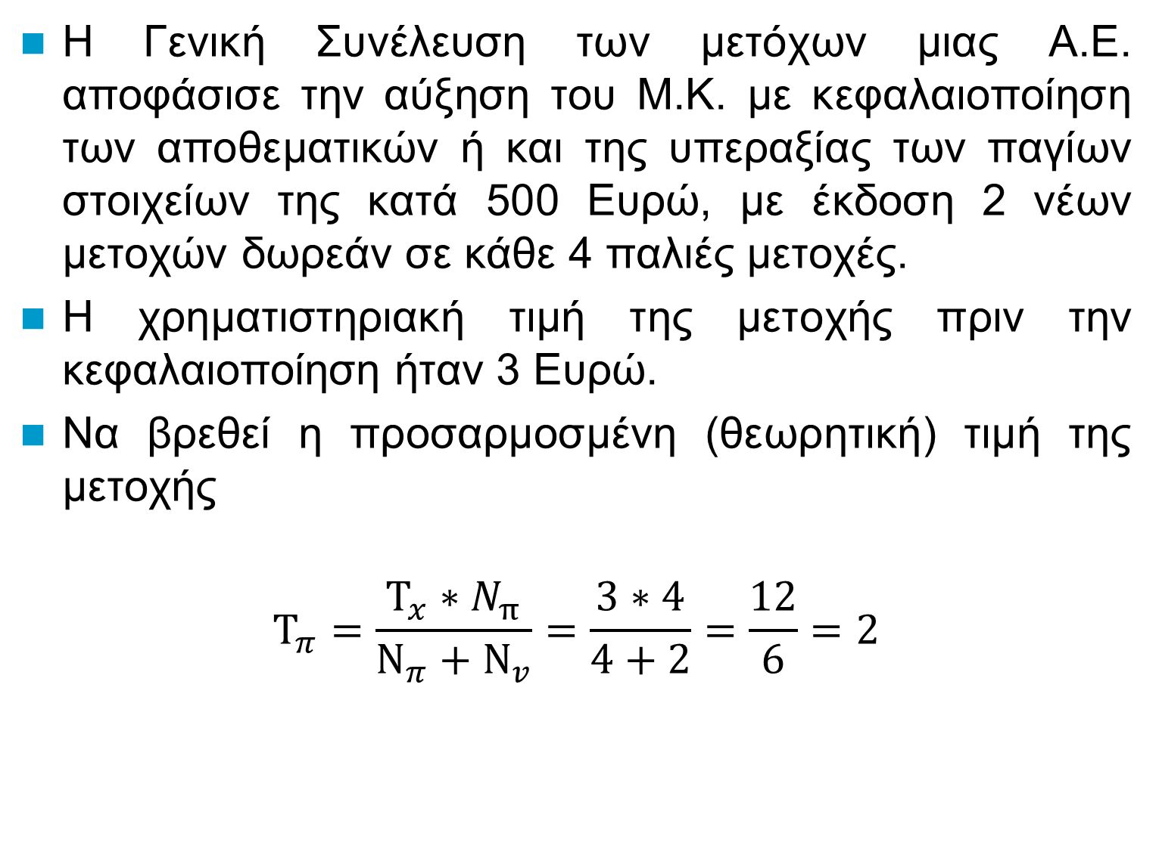
Η Γενική Συνέλευση των μετόχων μιας Α.Ε. αποφάσισε την αύξηση του Μ.Κ. με κεφαλαιοποίηση των αποθεματικών ή και της υπεραξίας των παγίων στοιχείων της κατά 500 Ευρώ, με έκδοση 2 νέων μετοχών δωρεάν σε κάθε 4 παλιές μετοχές.
Η χρηματιστηριακή τιμή της μετοχής πριν την κεφαλαιοποίηση ήταν 3 Ευρώ.
Να βρεθεί η προσαρμοσμένη (θεωρητική) τιμή της μετοχής
$$Τ_{π}=\frac{Τ_{x}∗N_{π}}{Ν_{π}{+ Ν}_{v}}=\frac{3∗4}{4+2}=\frac{12}{6}=2$$

Slide 19
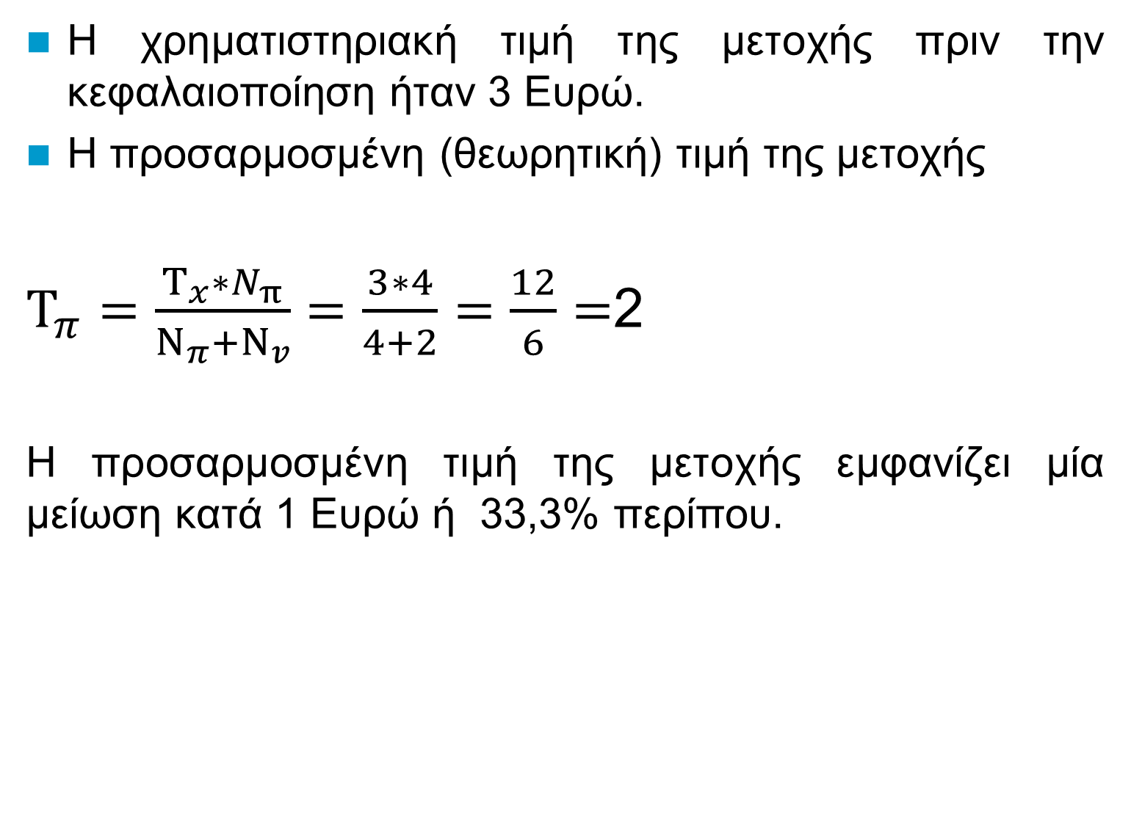
Η χρηματιστηριακή τιμή της μετοχής πριν την κεφαλαιοποίηση ήταν 3 Ευρώ.
Η προσαρμοσμένη (θεωρητική) τιμή της μετοχής
$Τ_{π}=\frac{Τ_{x}∗N_{π}}{Ν_{π}{+Ν}_{v}}=\frac{3∗4}{4+2}=\frac{12}{6}=$2
Η προσαρμοσμένη τιμή της μετοχής εμφανίζει μία μείωση κατά 1 Ευρώ ή 33,3% περίπου.

Slide 20
Ο μέτοχος δε χάνει από τη μείωση της χρηματιστηριακής τιμής της μετοχής σε 2 Ευρώ.
Αν ένας μέτοχος ήταν κάτοχος 1000 μετοχών πριν από την κεφαλαιοποίηση, η αξία των μετοχών του ήταν 1000 μετοχές x 3 = 3.000 Ευρώ.
Μετά τη μετοχοποίηση και διανομή δωρεάν μετοχών
  με αναλογία 2 νέες με 4 παλιές μετοχές, για τις 1000 μετοχές θα είχε συν 500, δηλαδή 1500 μετοχές
Η αξία των μετοχών του που έχει θα είναι και πάλι
1500 * 2 = 3000 Ευρώ

Slide 21
Αύξηση Μετοχικού Κεφαλαίου με Κεφαλαιοποίηση Αποθεματικών ή και υπεραξίας παγίων με αύξηση της ονομαστικής αξίας των υφιστάμενων μετοχών
Στην περίπτωση αυτή αυξάνει η ονομαστική αξία της μετοχής, ενώ ο αριθμός των μετοχών παραμένει αμετάβλητος.
Επίσης, αμετάβλητα παραμένουν η λογιστική αξία της μετοχής καθώς και τα κέρδη ανά μετοχή.
Η χρηματιστηριακή τιμή της μετοχής δεν επηρεάζεται (μεταβάλλεται) κατά την ημέρα αύξησης της ονομαστικής αξίας της μετοχής.

Slide 22
Στην παρακάτω εταιρία έγινε αύξηση μετοχικού κεφαλαίου με την κεφαλαιοποίηση αποθεματικών 1000 ευρώ αυξάνοντας την ονομαστική αξία της μετοχής από 2 ευρώ σε 4 ευρώ.
Ιδια Κεφάλαια | Πριν την αύξηση | Μετά την αύξηση
Μετοχικό Κεφάλαιο | 1000 (500 μετοχές x 2 ευρώ ονομαστ αξία =1000) | 2000 (500 μετοχές x 4 ευρώ =2000)
Αποθεματικά Κεφάλαια | 2000 | 1000
Κέρδη εις νέον | 500 | 500
Σύνολο Καθαρής Θέσης | 3500 | 3500

Slide 23
Αύξηση Μετοχικού Κεφαλαίου με Κεφαλαιοποίηση Αποθεματικών ή και υπεραξίας παγίων με αύξηση της ονομαστικής αξίας των υφιστάμενων μετοχών
Ο τρόπος αυτός αύξησης του Μ.Κ. δεν αλλάζει τη χρηματιστηριακή ελκυστικότητα της εταιρίας.
  Γι' αυτό ακριβώς το λόγο οι εταιρίες σπανίως προβαίνουν στην αύξηση του Μ.Κ. με τον τρόπο αυτό.
  Οι κάτοχοι των παλιών μετοχών παίρνουν νέες μετοχές σε αντικατάσταση των παλιών χωρίς καμιά μεταβολή στον αριθμό των μετοχών

Slide 24
Άσκηση: Η Γενική Συνέλευση των μετόχων μιας Α.Ε. αποφάσισε την αύξηση του Μ.Κ. με κεφαλαιοποίηση των αποθεματικών κατά 1000 Ευρώ, με έκδοση 1 νέας μετοχής δωρεάν σε κάθε 3 παλιές μετοχές.
Η χρηματιστηριακή τιμή της μετοχής πριν την κεφαλαιοποίηση ήταν 2 Ευρώ.
Να βρεθεί η προσαρμοσμένη (θεωρητική) τιμή της μετοχής

Slide 25
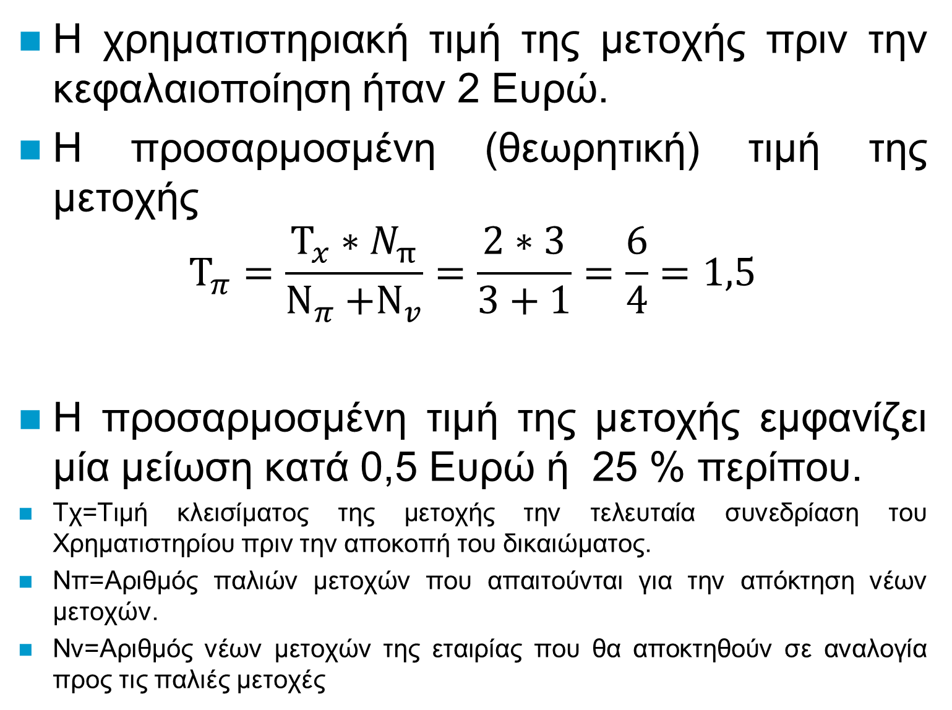
Η χρηματιστηριακή τιμή της μετοχής πριν την κεφαλαιοποίηση ήταν 2 Ευρώ.
Η προσαρμοσμένη (θεωρητική) τιμή της μετοχής
$$Τ_{π}=\frac{Τ_{x}∗N_{π}}{Ν_{π}{+Ν}_{v}}=\frac{2∗3}{3+1}=\frac{6}{4}=1,5$$
Η προσαρμοσμένη τιμή της μετοχής εμφανίζει μία μείωση κατά 0,5 Ευρώ ή 25 % περίπου.
Τχ=Τιμή κλεισίματος της μετοχής την τελευταία συνεδρίαση του Χρηματιστηρίου πριν την αποκοπή του δικαιώματος.
Νπ=Αριθμός παλιών μετοχών που απαιτούνται για την απόκτηση νέων μετοχών.
Νν=Αριθμός νέων μετοχών της εταιρίας που θα αποκτηθούν σε αναλογία προς τις παλιές μετοχές

Slide 26
 | Ευρώ |  | Ευρώ
Καθαρά κέρδη προ φόρων | 150 | Αποθεματικά υπερ το άρτιο | 1000
Φόροι | 50 | Μετοχικό Κεφάλαιο | 1000
Αποθέματα | 400 | Αριθμός μετοχών | 1000
Ενεργητικό | 3400 | Αξία Πωλήσεων (S) | 4000
Κυκλοφορούν Ενεργητικό | 1000 | Ίδια Κεφάλαια | 1600
Μικτό Κέρδος | 1000 | Βραχυπρόθεσμες Υποχρ. | 1000
Άσκηση: Η Γενική Συνέλευση των μετόχων μιας Α.Ε. αποφάσισε την αύξηση του Μ.Κ. με κεφαλαιοποίηση του αποθεματικού υπερ του άρτιου κατά 1000 Ευρώ, με έκδοση 2 νέων μετοχών δωρεάν σε κάθε 2 παλιές μετοχές.
Η χρηματιστηριακή τιμή της μετοχής πριν την κεφαλαιοποίηση ήταν 1 Ευρώ.
α) Να βρεθεί η προσαρμοσμένη (θεωρητική) τιμή της μετοχής.
β) Τα Κέρδη ανά μετοχή πριν και μετά την κεφαλαιοποίηση
Γ) Να βρεθεί ο αριθμοδείκτης P/E πριν και μετά την κεφαλαιοποίηση

Slide 27
Αύξηση του Μετοχικού Κεφαλαίου με Καταβολή Μετρητών
Η χρηματοδότηση της εταιρίας με την αύξηση του κεφαλαίου της, η οποία μπορεί να καλύπτεται είτε από τους ήδη μετόχους της, είτε με διεύρυνση της μετοχικής της βάσης, παρουσιάζει πλεονεκτήματα σε σχέση με τον δανεισμό. Ως τέτοια αναφέρονται:
  η απεριόριστη χρονικά διαθεσιμότητα των κεφαλαίων - μεγαλύτερη χρηματοδοτική εξασφάλιση,
  η μη επιβάρυνση με τόκους και χρεωλύσια,

Slide 28
Αύξηση του Μετοχικού Κεφαλαίου με Καταβολή Μετρητών
  η γνωστοποίηση στους τρίτους του ολοένα αυξανόμενου ποσού της δεσμευμένης εταιρικής περιουσίας, η οποία έχει διατεθεί για την επίτευξη του σκοπού της,
  η ενίσχυση της φερεγγυότητας της εταιρίας και η διεύρυνση της βάσης ευθύνης της, η οποία καλύπτεται από αντίστοιχης τουλάχιστον αξίας περιουσιακά στοιχεία, τα οποία υπόκεινται στον επιχειρηματικό κίνδυνο και είναι υπέγγυα για την εκπλήρωση των εταιρικών υποχρεώσεων.

Slide 29
Καταχρηστική αύξηση κεφαλαίου
Σε ορισμένες περιπτώσεις, η αύξηση γίνεται για να ενισχυθεί η θέση της πλειοψηφίας στην εταιρία σε βάρος της μειοψηφίας,
  η οποία βρίσκεται συχνά σε οικονομική αδυναμία να αναλάβει τις νέες μετοχές.
  Στις περιπτώσεις αυτές γίνεται λόγος για καταχρηστική αύξηση κεφαλαίου
Είναι επιβεβλημένη η προστασία της θέσης των μετόχων στην εταιρία
  Τόσο το ευρωπαϊκό δίκαιο όσο και το ελληνικό αναγνωρίζουν δικαίωμα προτίμησης των παλαιών μετόχων στην αύξηση του μετοχικού κεφαλαίου της ανώνυμης εταιρίας.

Slide 30
Σε κάθε περίπτωση, η αύξηση πρέπει να υπηρετεί το εταιρικό συμφέρον
  και να μην έχει ως στόχο τη συρρίκνωση των δικαιωμάτων της μειοψηφίας
    που συνήθως είναι οικονομικά ασθενής και δεν μπορεί να ασκήσει το δικαίωμα προτίμησης.
Για τον λόγο αυτό, η αύξηση του κεφαλαίου της εταιρίας πρέπει
  να διενεργείται βάσει ορθολογικών κριτηρίων και
  να στηρίζεται σε χρηματοοικονομική ανάλυση των δεδομένων που αφορούν τη λειτουργία της επιχείρησης,
    να προκύπτει ότι η αύξηση του κεφαλαίου είναι αντικειμενικώς επιβεβλημένη

Slide 31
Αύξηση του Μετοχικού Κεφαλαίου με Καταβολή Μετρητών
Η εταιρία μετά την απόφαση αύξησης του Μ.Κ. πρέπει να προσδιορίσει τα εξής:
  Το ύψος των κεφαλαίων που πρέπει να αντληθούν για τη χρηματοδότηση και υλοποίηση των επενδυτικών προγραμμάτων της εταιρίας.
  Τον αριθμό των νέων μετοχών.
  Την τιμή έκδοσης των μετοχών.

Slide 32
Η αύξηση του μετοχικού κεφαλαίου με έκδοση νέων μετοχών ζημιώνει καταρχήν τους παλαιούς μετόχους,
  καθώς μειώνεται η αναλογία συμμετοχής τους στην εταιρία.
Τις δυσμενείς αυτές συνέπειες ο μέτοχος τις αποφεύγει αν πάρει μέρος στην αύξηση του κεφαλαίου,
  με την αναλογία με την οποία μετέχει στο κεφάλαιο της εταιρίας.
Προς τον σκοπό αυτό, ο νόμος του παρέχει δικαίωμα προτίμησης

Slide 33
Δικαίωμα προτίμησης είναι το δικαίωμα που παρέχεται στους παλαιούς μετόχους,
  σε εκείνους που ήταν μέτοχοι κατά τη λήψη της απόφασης για αύξηση του κεφαλαίου,
  να προτιμηθούν, με ίσους όρους, από τους τρίτους, στην απόκτηση των νέων μετοχών, στην τιμή που η εταιρία αποφασίζει.
Ο μέτοχος δικαιούται αλλά δεν υποχρεούται να ασκήσει το δικαίωμα προτίμησης
Οι παλαιοί μέτοχοι, που δεν επιθυμούν ή δεν έχουν διαθέσιμα κεφάλαια για να συμμετάσχουν στην αύξηση κεφαλαίου, μπορούν να πωλήσουν το δικαίωμα προτίμησης σε άλλους ενδιαφερόμενους.

Slide 34
Δικαίωμα Προτίμησης των Παλιών Μετόχων στην Αύξηση Μετοχικού Κεφαλαίου
Σε αύξηση του Μ.Κ. παρέχεται το δικαίωμα προτίμησης στους παλιούς μετόχους για αγορά των νέων εκδιδομένων μετοχών
  ανάλογα με τη συμμετοχή τους στο υφιστάμενο μετοχικό κεφάλαιο.
Παρέχεται η δυνατότητα στους παλιούς μετόχους να διατηρούν αμετάβλητο το ποσοστό συμμετοχής τους στην εταιρία.

Slide 35
Αύξηση του Μετοχικού Κεφαλαίου με Καταβολή Μετρητών
Η εταιρία πρέπει να προσδιορίσει:
  Το ύψος των κεφαλαίων που θα αντληθούν
  Τον αριθμό δικαιωμάτων
    αναλογία παλιών προς νέες μετοχές
  Την αξία του δικαιώματος
  Την προσαρμοσμένη (θεωρητική) τιμή της μετοχής χωρίς δικαίωμα,
    την τιμή της μετοχής μετά την αποκοπή του δικαιώματος

Slide 36
Προσδιορισμός του ύψους των κεφαλαίων που θα αντληθούν από έκδοση νέων μετοχών
Το ύψος των κεφαλαίων που θα αντληθούν από την έκδοση νέων μετοχών εξαρτάται:
  Από τις ανάγκες της εταιρίας για χρηματοδότηση
    των επενδυτικών προγραμμάτων της
    και την επέκταση των δραστηριοτήτων της και
  Από τη χρηματιστηριακή συγκυρία,
    από τις συνθήκες που επικρατούν στη χρηματιστηριακή αγορά.

Slide 37
Προσδιορισμός του ύψους των κεφαλαίων που θα αντληθούν από έκδοση νέων μετοχών
Με κανονικές συνθήκες τα κεφάλαια που θα αντληθούν δεν πρέπει να υπερβαίνουν το 25% με 30% της χρηματιστηριακής αξίας της εταιρίας.
  Μεγαλύτερη άντληση θα ήταν δύσκολη,
    Η συμμετοχή των παλιών μετόχων για κάλυψη των κεφαλαίων αυτών θα απαιτούσε σημαντικά χρηματικά ρευστά διαθέσιμα.
    Οι παλαιοί μέτοχοι που θα συμμετάσχουν στην αύξηση μπορεί να πουλήσουν ένα μεγάλο αριθμό μετοχών, πράγμα που θα προκαλούσε σημαντικές πιέσεις στην τιμή της μετοχής

Slide 38
Προσδιορισμός του αριθμού των νέων μετοχών που θα εκδοθούν
ΑΠΑΙΤΟΥΜΕΝΑ
ΚΕΦΑΛΑΙΑ
ΑΡΙΘΜΟΣ ΝΕΩΝ ΜΕΤΟΧΩΝ =----------------
ΤΙΜΗ ΕΚΔΟΣΗΣ
ΜΕΤΟΧΗΣ
Εάν τα απαιτούμενα κεφάλαια ανέρχονται σε 600 Ευρώ και η τιμή έκδοσης της μετοχής έχει προσδιοριστεί στα 3 Ευρώ, τότε:
Αριθμός νέων μετοχών προς έκδοση = 600/3 = 200 μετοχές

Slide 39
Προσδιορισμός της τιμής έκδοσης των νέων μετοχών
Η τιμή έκδοσης των νέων μετοχών προσδιορίζεται από την εταιρία
  στην περίπτωση νεοεισαγόμενης εταιρίας στο Χ.Α.Α., η τιμή έκδοσης προσδιορίζεται από τον ανάδοχο με σύμφωνη γνώμη της εταιρίας.
Η τιμή των νέων μετοχών είναι συνήθως χαμηλότερη από την χρηματιστηριακή τιμή,
  αν ήταν υψηλότερη οι μέτοχοι θα κατέφευγαν στο Χ.Α.Α. για φθηνότερες μετοχές.
Προϋπόθεση:Η μερισματική απόδοση ανά μετοχή δεν θα μειωθεί

Slide 40
Προσδιορισμός της τιμής έκδοσης των νέων μετοχών
Όσο χαμηλότερη είναι η τιμή έκδοσης των νέων μετοχών, τόσο υψηλότερη είναι η θεωρητική αξία του δικαιώματος εγγραφής.
Η τιμή έκδοσης των νέων μετοχών συνήθως είναι υψηλότερη από την ονομαστική αξία της μετοχής.
Το μετοχικό κεφάλαιο αυξάνεται = αριθμός νέων μετοχών χ ονομαστική αξία μετοχής.
Το υπόλοιπο ποσό = (τιμή έκδοσης–ονομαστική αξία) Χ αριθμός νέων μετοχών # εγγράφεται στον ισολογισμό της εταιρίας ως αποθεματικό υπέρ το άρτιο

Slide 41
Προσδιορισμός της τιμής έκδοσης των νέων μετοχών
Οι κυριότεροι παράγοντες που επηρεάζουν το μέγεθος της απόκλισης μεταξύ της χρηματιστηριακής τιμής και της τιμής έκδοσης είναι:
  Η τάση και η ποιότητα της χρηματιστηριακής αγοράς.
    Όταν στη χρηματιστηριακή αγορά επικρατεί αισιοδοξία και διαγράφεται μια ανοδική πορεία
    Η απόκλιση μεταξύ χρηματιστηριακής τιμής και τιμής έκδοσης συνήθως είναι μικρή

Slide 42
Οι κυριότεροι παράγοντες που επηρεάζουν την απόκλιση μεταξύ χρηματιστηριακής τιμής και τιμής έκδοσης είναι:
  Η κατηγορία των μετοχών και το μέγεθος του νέου κεφαλαίου.
    Η απόκλιση μεταξύ χρηματιστηριακής τιμής και τιμής έκδοσης συνήθως είναι μικρή (σημαίνει έκδοση λιγότερων μετοχών) :
      Όταν οι κυριότεροι μέτοχοι της εταιρίας επιθυμούν να διατηρήσουν τη συμμετοχή τους στο Διοικητικό Συμβούλιο της Εταιρίας ή
      Όταν οι μέτοχοι πλειοψηφίας επιθυμούν να διατηρήσουν την πλειοψηφία τους.

Slide 43
Παράγοντες που επηρεάζουν την απόκλιση χρηματιστηριακής τιμής και τιμής έκδοσης
Ο βαθμός αξιοποίησης των νέων κεφαλαίων θα επηρεάσει.
  Την επιτυχή αύξηση του μετοχικού κεφαλαίου και την τιμή έκδοσης των νέων μετοχών.
    Εάν τα νέα κεφάλαια επενδυθούν σε δυναμικά επενδυτικά προγράμματα, αναμένεται αύξηση των μερισμάτων και κερδών ανά μετοχή.
    ο μέτοχος προσδοκώντας μια αύξηση των κερδών ανά μετοχή συμμετέχει στην αύξηση Μ.Κ.
      ένας από τους βασικότερους δείκτες επιλογής των μετοχών
    συνεπώς η τιμή έκδοσης των νέων μετοχών, λόγω αυξημένης ζήτησης, θα βρίσκεται πιο κοντά στη χρηματιστηριακή τιμή της μετοχής.

Slide 44
Προσδιορισμός του αριθμού δικαιωμάτων
Αριθμός δικαιωμάτων Αριθμός Παλαιών Μετοχών
για την αγορά μιας = ———————————
νέας μετοχής Αριθμός Νέων Μετοχών

Slide 45
Υπολογισμός της προσαρμοσμένης (θεωρητικής) τιμής της μετοχής μετά την αποκοπή δικαιώματος
Τπ=Προσαρμοσμένη (θεωρητική) τιμή της μετοχής μετά την αποκοπή δικαιώματος.
Τχ=Τιμή Κλεισίματος της μετοχής την τελευταία συνεδρίαση του Χρηματιστηρίου πριν την αποκοπή του δικαιώματος
Τε= Τιμή έκδοσης των νέων μετοχών.
Νπ=Αριθμός παλιών μετόχων που απαιτούνται για την απόκτηση νέων μετοχών.
Νν= Αριθμός νέων μετοχών της εταιρίας που θα αποκτηθούν σε αναλογία προς τις παλιές μετοχές.

Slide 46
Η Giant enterprises έχει ανακοινώσει την έκδοση δικαιωμάτων με σκοπό την αύξηση των κεφαλαίων της κατά $10 εκατομμύρια. Το ποσό αυτό θα βοηθήσει την επέκταση της εταιρίας στην Κίνα. Η τρέχουσα τιμή της Giant είναι $80 ενώ ο συνολικός αριθμός μετοχών που βρίσκονται σε κυκλοφορία είναι 2 εκατομμύρια.
α) Ποια είναι η μέγιστη και η ελάχιστη τιμή που θα μπορούσε να έχει το δικαίωμα της νέας έκδοσης;
Λύση
α) Το δικαίωμα θα μπορούσε να πάρει όλες τις τιμές κάτω από 80 εκτός φυσικά από μηδέν. Σε καμία περίπτωση δεν θα μπορούσε να έχει τιμή μεγαλύτερη από 80, τιμή στην οποία θα μπορούσαν να αποκτήσουν οι επενδυτές από το χρηματιστήριο

Slide 47
Η Giant έχει σκοπό την αύξηση των κεφαλαίων κατά $10 εκατομμύρια. Η τρέχουσα τιμή της Giant είναι $80 ενώ ο συνολικός αριθμός μετοχών είναι 2 εκατ.
Έστω η Giant ορίζει σαν τιμή έκδοσης τα $20 ανά μετοχή. Πόσες μετοχές πρέπει να εκδοθούν; Πόσα δικαιώματα πρέπει να εκδοθούν;
Λύση
β) Η εταιρία θέλει να αντλήσει 10.000.000 θα πρέπει να εκδοθούν 10.000.000/20 = 500.000 μετοχές.
Αριθμός δικαιωμάτων Αριθμός Παλαιών Μετοχών
για την αγορά = —————————————
μιας νέας μετοχής Αριθμός Νέων Μετοχών
= 2.000.000/500.000 = 4 δικαιώματα για την αγορά μιας μετοχής

Slide 48
Η Giant έχει σκοπό την αύξηση των κεφαλαίων κατά $10 εκατομμύρια. Η τρέχουσα τιμή της Giant είναι $80 ενώ ο συνολικός αριθμός μετοχών είναι 2 εκατ.
Έστω η Giant ορίζει σαν τιμή έκδοσης τα $20 ανά μετοχή. Ποια η θεωρητική τιμή της μετοχής χωρίς το δικαίωμα και ποια η αξία κάθε δικαιώματος
Λύση
Με άλλα λόγια, ένας επενδυτής αγοράζοντας τέσσερις μετοχές με $80 και εξασκώντας το δικαίωμα με $20 θα αποκτήσει 5 μετοχές. Άρα 5 μετοχές θα μπορούσαν να αγοραστούν με $340 που ισοδυναμεί με $68 την κάθε μια. Η αξία της μετοχής χωρίς το δικαίωμα είναι 68 ενώ η αξία του δικαιώματος είναι 80-68 = 12

Slide 49
Η Giant έχει σκοπό την αύξηση των κεφαλαίων κατά $10 εκατομμύρια. Η τρέχουσα τιμή της Giant είναι $80 ενώ ο συνολικός αριθμός μετοχών είναι 2 εκατ.
Έστω η Giant ορίζει σαν τιμή έκδοσης τα $20 ανά μετοχή. Να δειχθεί ότι εάν ένα παλιός μέτοχος έχει 100 μετοχές και δεν επιθυμεί να μπει στην αύξηση του μετοχικού κεφαλαίου δεν θα ζημιωθεί
Λύση
Η αξία της μετοχής χωρίς το δικαίωμα είναι 68 ενώ η αξία του δικαιώματος είναι 80-68 = 12
Πριν την αύξηση του Μ.Κ. οι 100 μετοχές άξιζαν $8.000. Με την αύξηση του Μ.Κ. οι 100 μετοχές αξίζουν $6.800.
Όμως 100 μετοχές μας δίνουν 100 δικαιώματα τα οποία μπορούν να πουληθούν 1200 και άρα 1200+6800=8000

Slide 50
Η Giant έχει σκοπό την αύξηση των κεφαλαίων κατά $10 εκατομμύρια. Η τρέχουσα τιμή της Giant είναι $80 ενώ ο συνολικός αριθμός μετοχών είναι 2 εκατ.
Αν η τιμή προεγγραφής των νέων μετοχών οριστεί στα $50 πόσες μετοχές θα πρέπει να εκδοθούν, πόσα δικαιώματα θα απαιτηθούν για να αποκτηθεί μια νέα μετοχή και ποια η προσαρμοσμένη τιμή της μετοχής χωρίς το δικαίωμα
Λύση
Η εταιρία θέλει να αντλήσει 10.000.000 άρα 10.000.000/50 = 200.000 μετοχές θα πρέπει να εκδοθούν. Ακόμη η εταιρίας έχει 2.000.000 μετοχές σε κυκλοφορία
= 2.000.000/200.000 = 10 δικαιώματα για την αγορά μιας μετοχής

Slide 51
Η Giant έχει σκοπό την αύξηση των κεφαλαίων κατά $10 εκατομμύρια. Η τρέχουσα τιμή της Giant είναι $80 ενώ ο συνολικός αριθμός μετοχών είναι 2 εκατ.
ποια η προσαρμοσμένη τιμή της μετοχής χωρίς το δικαίωμα;
Η εταιρία θέλει να αντλήσει 10.000.000 άρα 10.000.000/50 = 200.000 μετοχές θα πρέπει να εκδοθούν. Ακόμη η εταιρίας έχει 2.000.000 μετοχές σε κυκλοφορία
Αξία δικαιώματος 80 – 77,27 = $2,73

Slide 52
Α.Ε. με αριθμό μετοχών 6.000 και τιμή 1,5 Ευρώ
Ονομαστική Αξία της μετοχής 0,5 Ευρώ
Η Γενική Συνέλευση των μετόχων της εταιρίας αποφασίζει την αύξηση του μετοχικού κεφαλαίου κατά 2.000 Ευρώ με τιμή έκδοσης 1 Ευρώ
Να βρεθεί η προσαρμοσμένη (θεωρητική) τιμή της μετοχής, και η αξία των δικαιωμάτων.
Λύση
Η εταιρία θα πρέπει να εκδώσει να 2000/1 = 2.000 νέες μετοχές.
Η έκδοση των νέων μετοχών γίνεται με αναλογία 6.000/2000 = 3 άρα 1 νέα μετοχή προς 3 παλιές μετοχές.

Slide 53
Να βρεθεί η προσαρμοσμένη (θεωρητική) τιμή της μετοχής, και η αξία των δικαιωμάτων.
Λύση
Η εταιρία θα πρέπει να εκδώσει να 2.000/1 = 2.000 νέες μετοχές.
Η έκδοση των νέων μετοχών γίνεται με αναλογία 6000/2000 = 3 άρα 1 νέα μετοχή προς 3 παλιές μετοχές.
Το άθροισμα της προσαρμοσμένης τιμής της μετοχής και του δικαιώματος είναι ίσο με τη χρηματιστηριακή τιμή της μετοχής πριν την αποκοπή του δικαιώματος, (1,5-1,375 =0,125 ευρώ η αξία δικαιώματος).

Slide 54
Εάν ένας επενδυτής κατέχει 3 παλιές μετοχές, τότε έχει χαρτοφυλάκιο αξία 3*1,5 =4,5.
Με την αύξηση μετοχικού κεφαλαίου οι τρεις παλιές αξίζουν
  3*1,375 = 4,125,
  όμως κάθε μετοχή συνοδεύεται και από ένα δικαίωμα με αξία 0,125. Συνεπώς, 3*0,125=0,375
    Σύνολο περιουσίας 4,125+0,375 = 4,5
Μετά την αύξηση μετοχικού κεφαλαίου ο μέτοχος θα έχει 4 συνολικά μετοχές αξίας
  4*1,375 = 5,5
  δηλαδή ή περιουσία των 4,5 ευρώ κατά την αύξηση μετοχικού κεφαλαίου έγινε 5,5, καθώς προστέθηκε το 1 ευρώ της τιμής έκδοσης -κατέβαλε ο επενδυτής

Slide 55
Η αξία της επιχείρησης πριν την αύξηση μετοχικού κεφαλαίου ήταν
  V= 6000 (μετοχές) *1,5 (χρηματ. αξία) = 9000
Η αξία της επιχείρησης μετά την αύξηση μετοχικού κεφαλαίου είναι
  V= 8000 (μετοχές) *1,375 (χρηματ. αξία) = 11.000
  Κεφάλαιο πριν την αύξηση 9000 + 2000 (αύξηση μετοχικού κεφαλαίου) = 11.000
Εάν ο επενδυτής των τριών μετοχών δεν ασκήσει τα δικαιώματά του, τότε ζημιώνεται κατά την αξία των δικαιωμάτων, δηλαδή
  3*0,125=0,375 ευρώ, καθώς η νέα μετοχή στοιχίζει πλέον 1,375 και όχι 1,5

Slide 56
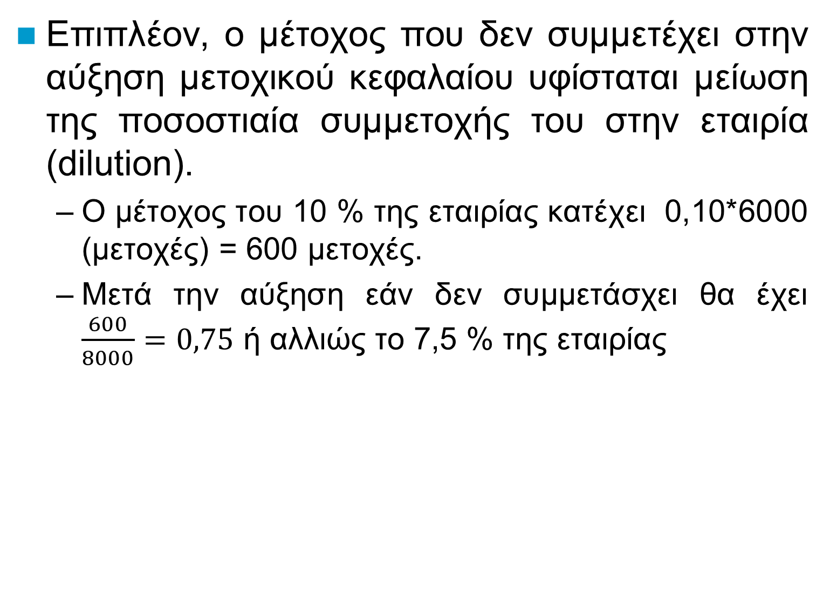
Επιπλέον, ο μέτοχος που δεν συμμετέχει στην αύξηση μετοχικού κεφαλαίου υφίσταται μείωση της ποσοστιαία συμμετοχής του στην εταιρία (dilution).
  Ο μέτοχος του 10 % της εταιρίας κατέχει 0,10*6000 (μετοχές) = 600 μετοχές.
  Μετά την αύξηση εάν δεν συμμετάσχει θα έχει $\frac{600}{8000}=0,75$ ή αλλιώς το 7,5 % της εταιρίας

Slide 57
Η Γενική Συνέλευση μιας Α.Ε. αποφάσισε την αύξηση του μετοχικού κεφαλαίου κατά 51000 ευρώ με έκδοση:
  3000 νέων κοινών μετοχών με τιμή 1,5
  5000 νέων προνομιούχων μετοχών με τιμή 1,2
Σε κάθε δύο παλιές μετοχές κοινές και προνομιούχες θα δίδονται μίας κοινή και προνομιούχος μετοχή αντίστοιχα. Η χρηματιστηριακή τιμή της μετοχής είναι 3,5 για την Κοινή 3 για την Προνομιούχο
Η Θεωρητική τιμή των μετοχών μετά την αποκοπή
3,5-2,833 = 0,667 αξία του δικαιώματος της κοινής
3-2,733 = 0,267 αξία του δικαιώματος της προνομιούχου μετοχής.

Slide 58
Ο υπολογισμός της προσαρμοσμένης (θεωρητικής) τιμής και της αξίας του δικαιώματος είναι απαραίτητος για τους επενδυτές
  ιδιαίτερα για τους επενδυτές που επιθυμούν να αγοράσουν ή πωλήσουν μετοχές της εταιρίας κατά την ημέρα της αποκοπής του δικαιώματος.
Η προσαρμοσμένη τιμή αποτελεί την πιο αξιόπιστη ένδειξη σε ποια επίπεδα θα διαμορφωθεί η χρηματιστηριακή τιμή της μετοχής μετά την αποκοπή του δικαιώματος.
  Σε περιόδους χρηματιστηριακής σταθερότητας συνήθως διαμορφώνεται πολύ κοντά στην προσαρμοσμένη τιμή της μετοχής.

Slide 59
Ο υπολογισμός της προσαρμοσμένης (θεωρητικής) τιμής και του δικαιώματος γίνεται στο χρονικό διάστημα που μεσολαβεί μεταξύ δυο χρηματιστηριακών συνεδριάσεων (ημερών) και συγκεκριμένα:
  Μετά το τέλος της τελευταίας χρηματιστηριακής συνεδρίασης, πριν την αποκοπή δικαιώματος και
  Πριν την έναρξη της αμέσως επομένης χρηματιστηριακής συνεδρίασης.
* Η εταιρία διαθέτει κατά την κρίση της τις μετοχές ή αλλιώς τα δικαιώματα που οι μέτοχοι δεν άσκησαν
  με ιδιωτική τοποθέτηση και δημόσια εγγραφή

Slide 60
Εταιρία αποφασίζει την αύξηση του μετοχικού της κεφαλαίου με διανομή δικαιωμάτων στους παλαιού, μετόχους για την απορρόφηση της έκδοσης 1.000.000 νέων κοινών μετοχών με σκοπό την άντληση 10.000.000 € από αυτούς. Η εταιρία έχει ήδη εκδώσει 6.000.000 μετοχές οι οποίες διακινούνται στο χρηματιστήριο.
Με βάση τα παραπάνω, πόσα νέα δικαιώματα θα πρέπει να διανείμει η εταιρία στους μετόχους της.
(α) 1.000.000 (β) 6.000.000 +
(γ) 7.000.000 (δ) κανένα από τα προηγούμενα

Slide 61
Εταιρία αποφασίζει την αύξηση του μετοχικού της κεφαλαίου με διανομή δικαιωμάτων στους παλαιού, μετόχους για την απορρόφηση της έκδοσης 1.000.000 νέων κοινών μετοχών με σκοπό την άντληση 10.000.000 € από αυτούς. Η εταιρία έχει ήδη εκδώσει 6.000.000 μετοχές οι οποίες διακινούνται στο χρηματιστήριο.
Με βάση τα παραπάνω, ποια είναι η τιμή συμμετοχής (τιμή προεγγραφής των νέων μετοχών) ανά προσφερόμενη μετοχή;
(α) 4€ (β) 6€
(γ) 7€ (δ) 10€ +
Διαιρούμε το ποσό άντλησης με τον αριθμό των μετοχών (μέχρι τώρα ορίζαμε την τιμή και ζητούσαμε τον αριθμό των μετοχών)

Slide 62
Όλα τα ακόλουθα είναι αληθή, εκτός από:
(α) Η τιμή έκδοσης των νέων μετοχών προσδιορίζεται από την εταιρία και στην περίπτωση νεοεισαγόμενης εταιρίας στο Χ.Α, η τιμή έκδοσης της μετοχής προσδιορίζεται από τον ανάδοχο με σύμφωνη γνώμη της εταιρίας.
(β) Η τιμή έκδοσης των νέων μετοχών μπορεί και συνήθως είναι χαμηλότερη από την ονομαστική τιμή (αξία) της μετοχής. +
(γ) Όσο χαμηλότερη είναι η τιμή έκδοσης των νέων μετοχών, τόσο υψηλότερη είναι η θεωρητική αξία του δικαιώματος εγγραφής.
(δ) Το Διοικητικό Συμβούλιο του Χ.Α.Α. απαιτεί να μεσολαβήσει τουλάχιστον δωδεκάμηνο χρονικό διάστημα μεταξύ της ημερομηνίας εισαγωγής μιας εταιρίας στο Χρηματιστήριο και της ημερομηνίας αύξησης του μετοχικού κεφαλαίου σε μετρητά ή μεταξύ της ημερομηνίας δύο διαδοχικών αυξήσεων του μετοχικού κεφαλαίου με μετρητά για τις ήδη εισηγμένες εταιρίες στο Χρηματιστήριο.

Slide 63
Αύξηση Μ. Κ. με Καταβολή Μετρητών και ταυτόχρονα με Κεφαλαιοποίηση Αποθεματικών ή και Υπεραξίας παγίων και Προσδιορισμός της Προσαρμοσμένης Τιμής της Μετοχής
Τπ= Προσαρμοσμένη (θεωρητική) τιμή της μετοχής.
Τχ=Τιμή κλεισίματος της μετοχής την τελευταία συνεδρίαση του Χρηματιστηρίου πριν την αποκοπή του δικαιώματος.
Τε= Τιμή έκδοσης των νέων μετοχών.
Νπ= Αριθμός παλιών μετοχών της εταιρίας που απαιτούνται για την απόκτηση νέων μετοχών.

Slide 64
Αύξηση Μ. Κ. με Καταβολή Μετρητών και ταυτόχρονα με Κεφαλαιοποίηση Αποθεματικών ή και Υπεραξίας παγίων και Προσδιορισμός της Προσαρμοσμένης Τιμής της Μετοχής
Νν= Αριθμός νέων μετοχών της εταιρίας που πρέπει να αποκτηθούν σε αναλογία προς τις παλιές μετοχές (περίπτωση αύξησης Μ. Κ. με καταβολή μετρητών).
Νδ= Αριθμός νέων δωρεάν διανεμομένων μετοχών της εταιρίας που θα αποκτηθούν σε αναλογία προς τις παλιές μετοχές.

Slide 65
Η Γενική Συνέλευση των μετόχων μιας Α.Ε. απεφάσισε την αύξηση του Μ. Κ. ως εξής:
Η εταιρία θα εκδώσει σε κάθε 4 παλιές μετοχές:
  Μία (1) νέα μετοχή στην περίπτωση αύξησης Μ.Κ. σε μετρητά με τιμή έκδοσης 2,5 ευρώ και
  Δύο (2) νέες δωρεάν μετοχές στην περίπτωση κεφαλαιοποίησης των αποθεματικών
Η Χρηματιστηριακή τιμή της μετοχής πριν την αύξηση του Μ.Κ. ήταν 4 ευρώ.
Να βρεθεί η προσαρμοσμένη (θεωρητική) τιμή της μετοχής

Slide 66
Μεταβολή της Ονομαστικής Αξίας (Τιμής) της Μετοχής
Η μεταβολή της ονομαστικής αξίας της μετοχής μπορεί να γίνει:
  Με διάσπαση των μετοχών (Stocks Split), δηλαδή με αύξηση του αριθμού των μετοχών και ανάλογης μείωσης της ονομαστικής αξίας των μετοχών
  Με αντίστροφη διάσπαση (σύμπτυξη) των μετοχών (Reverse Split), δηλαδή με μείωση του αριθμού των μετοχών και ανάλογης αύξησης της ονομαστικής αξίας των μετοχών.

Slide 67
Διάσπαση Μετοχών
Stock Split
Μία Α.Ε. εισηγμένη στο ΧΑ προβαίνει σε διάσπαση της μετοχής για να προσαρμόσει την τιμή της σε ένα λογικό επίπεδο
  είναι υψηλή και δυσχεραίνει τις συναλλαγές
  Η νέα τιμή προτιμάται από την πλειονότητα των επενδυτών
    διευκολύνεται η εμπορευσιμότητα της μετοχής
Η διάσπαση επιφέρει ανάλογη μείωση της ονομαστικής τιμής της μετοχής

Slide 68
Αύξηση του αριθμό των μετοχών της σε 80.000 με μείωση της τιμής της μετοχής
Αντικατάσταση των 40.000 μετοχών ονομαστικής αξίας 2 ευρώ, με έκδοση 80.000 μετοχών ονομαστικής αξίας 1 ευρώ

Slide 69
Το συνολικό Μ.Κ. της εταιρίας δε μεταβάλλεται (80.000 μετοχές χ 1 ευρώ = 80 χιλ.), όπως και τα ίδια Κεφάλαια (καθαρή θέση) της εταιρίας.
Αλλάζει ο αριθμός των μετοχών σε 80.000, καθώς και η ονομαστική αξία της μετοχής, η οποία μειώνεται στο 1 ευρώ,
  αναγκαστική είναι και η προσαρμογή της χρηματιστηριακής τιμής της μετοχής.
  Αν η χρηματιστηριακή τιμή της μετοχής ήταν 10 ευρώ, η νέα χρηματιστηριακή τιμή θα πρέπει να διαμορφωθεί στα 5 ευρώ.
Η επίδραση της διάσπασης της μετοχής στη χρηματιστηριακή πορεία της είναι συνήθως θετική.

Slide 70
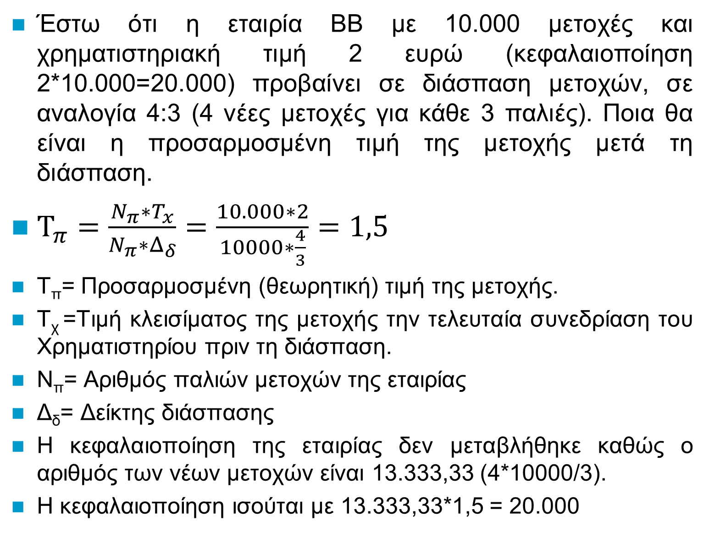
Έστω ότι η εταιρία ΒΒ με 10.000 μετοχές και χρηματιστηριακή τιμή 2 ευρώ (κεφαλαιοποίηση 2*10.000=20.000) προβαίνει σε διάσπαση μετοχών, σε αναλογία 4:3 (4 νέες μετοχές για κάθε 3 παλιές). Ποια θα είναι η προσαρμοσμένη τιμή της μετοχής μετά τη διάσπαση.
$Τ_{π}=\frac{N_{π}∗T_{x}}{N_{π}∗Δ_{δ}}=\frac{10.000∗2}{10000∗\frac{4}{3}}=1,5$
Τ_{π}= Προσαρμοσμένη (θεωρητική) τιμή της μετοχής.
Τ_{χ} =Τιμή κλεισίματος της μετοχής την τελευταία συνεδρίαση του Χρηματιστηρίου πριν τη διάσπαση.
Ν_{π}= Αριθμός παλιών μετοχών της εταιρίας
Δ_{δ}= Δείκτης διάσπασης
Η κεφαλαιοποίηση της εταιρίας δεν μεταβλήθηκε καθώς ο αριθμός των νέων μετοχών είναι 13.333,33 (4*10000/3).
Η κεφαλαιοποίηση ισούται με 13.333,33*1,5 = 20.000

Slide 71
Split
Μετά τη διάσπαση έχει παρατηρηθεί ότι πολλές μετοχές σημείωσαν γρήγορη ανοδική πορεία
Μετά την ημερομηνία που γίνεται η προσαρμογή της τιμής στο Χρηματιστήριο και ώσπου να μεταφερθούν στην μερίδα των μετόχων οι νέες μετοχές, οι μέτοχοι δε μπορούν να πωλήσουν ούτε τις αρχικές μετοχές τους

Slide 72
Αντίστροφη Διάσπαση (Σύμπτυξη) Μετοχών (Reverse Split)
Η αντίστροφη διάσπαση μετοχών πραγματοποιείται με μείωση του αριθμού των μετοχών και ανάλογη αύξηση της ονομαστικής αξίας των μετοχών.
Το Μ.Κ. και τα ίδια κεφάλαια της εταιρίας παραμένουν αμετάβλητα.
Τα κέρδη ανά μετοχή και το μέρισμα ανά μετοχή αυξάνονται.
Η χρηματιστηριακή τιμή της μετοχής αυξάνεται.

Slide 73
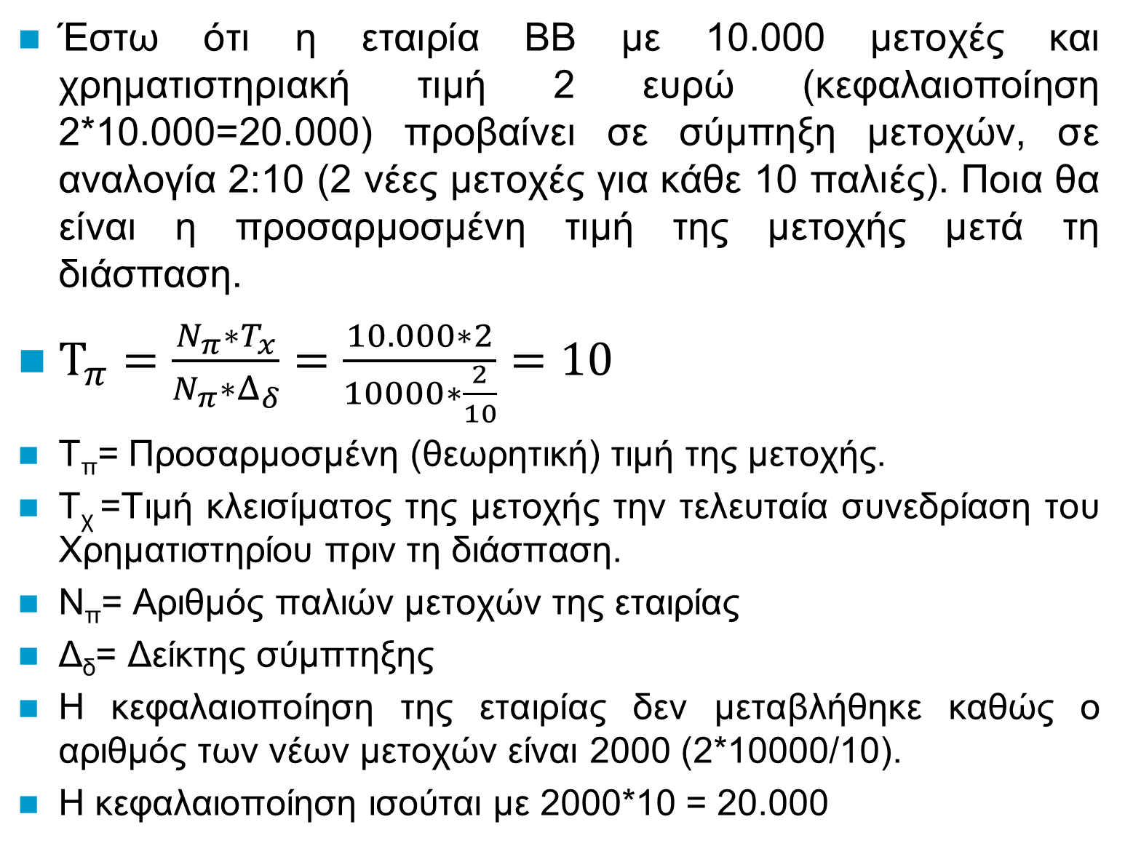
Έστω ότι η εταιρία ΒΒ με 10.000 μετοχές και χρηματιστηριακή τιμή 2 ευρώ (κεφαλαιοποίηση 2*10.000=20.000) προβαίνει σε σύμπηξη μετοχών, σε αναλογία 2:10 (2 νέες μετοχές για κάθε 10 παλιές). Ποια θα είναι η προσαρμοσμένη τιμή της μετοχής μετά τη διάσπαση.
$Τ_{π}=\frac{N_{π}∗T_{x}}{N_{π}∗Δ_{δ}}=\frac{10.000∗2}{10000∗\frac{2}{10}}=10$
Τ_{π}= Προσαρμοσμένη (θεωρητική) τιμή της μετοχής.
Τ_{χ} =Τιμή κλεισίματος της μετοχής την τελευταία συνεδρίαση του Χρηματιστηρίου πριν τη διάσπαση.
Ν_{π}= Αριθμός παλιών μετοχών της εταιρίας
Δ_{δ}= Δείκτης σύμπτηξης
Η κεφαλαιοποίηση της εταιρίας δεν μεταβλήθηκε καθώς ο αριθμός των νέων μετοχών είναι 2000 (2*10000/10).
Η κεφαλαιοποίηση ισούται με 2000*10 = 20.000

Slide 74
Για να υπάρξει διασπορά των μετοχών, η αύξηση του Μ.Κ. θα πρέπει να είναι κατά 25%, σε δημόσια εγγραφή.
Η διασπορά είναι επαρκής, εφόσον οι μετοχές είναι κατανεμημένες στο ευρύ κοινό μέχρι ποσοστού, τουλάχιστον, 25% του συνόλου των μετοχών.
Σε κάθε περίπτωση απαιτείται κατανομή των μετοχών σε 2000, τουλάχιστον, πρόσωπα, με εξαίρεση εκείνα που κατέχουν ποσοστό μεγαλύτερο του 2%

Slide 75
Δικαίωμα Προτίμησης των Παλιών Μετόχων στην Αύξηση Μετοχικού Κεφαλαίου
Το δικαίωμα προτίμησης που αφορά τη συμμετοχή σε αυξήσεις Μ.Κ. με καταβολή μετρητών πρέπει να ασκηθεί σε ένα ορισμένο χρονικό διάστημα,
  δε μπορεί να είναι μικρότερο του ενός μηνός
  μετά το τέλος της προθεσμίας το δικαίωμα προτίμησης παύει να ισχύει και οι μετοχές που δεν έχουν αναληφθεί διατίθενται ελεύθερα από το Δ.Σ. της ΑΕ
Αντίθετα, για το δικαίωμα που αφορά την δωρεάν διανομή μετοχών από κεφαλαιοποίηση αποθεματικών ο μέτοχος διατηρεί πάντα την αξίωση του.

Slide 76
Αποκοπή Δικαιώματος
Η εταιρία γνωστοποιεί στον τύπο ότι επίκειται η αποκοπή του δικαιώματος στην αύξηση του M.K.
Την ήμερα που επιλέγεται,
  η μετοχή ουσιαστικά «σπάει» αναλογικά με τους όρους της αύξησης και προσαρμόζεται η χρηματιστηριακή τιμή της μετοχής
  Το ένα κομμάτι είναι η μετοχή που εξακολουθεί να διαπραγματεύεται κανονικά στο ταμπλό του Χρηματιστηρίου με τη νέα προσαρμοσμένη τιμή
  Το άλλο κομμάτι είναι το δικαίωμα, με το οποίο ο μέτοχος, μπορεί να καταθέσει το ανάλογο τίμημα και να αποκτήσει νέες μετοχές.

Slide 77
Αποκοπή Δικαιώματος
Ο μέτοχος θα πρέπει να ενημερωθεί πότε θα γίνει η αποκοπή του δικαιώματος,
  ώστε να ξέρει από πότε αγοράζοντας ή πουλώντας μετοχές αγοράζει ή πουλάει τα αντίστοιχα δικαιώματα
Από την ημέρα έγκρισης της γενικής συνέλευσης ως την αποκοπή και την προσαρμογή της τιμής περνάει ένα χρονικό διάστημα αρκετών ημερών
  στο οποίο, όποιος αγοράσει τη μετοχή, μπορεί να συμμετάσχει στη διανομή.

Slide 78
Αποκοπή Δικαιώματος
Στο διάστημα που μεσολαβεί από την αποκοπή του δικαιώματος ως την ημέρα που ο μέτοχος θα πάρει τις νέες μετοχές στα χέρια του, αυτός
  μπορεί να πουλήσει τις αρχικές (παλιές) μετοχές στο Χρηματιστήριο στη νέα αναπροσαρμοσμένη τιμή,
  δεν έχει στα χέρια του και δε μπορεί να πουλήσει τις νέες μετοχές.
  μπορεί να πουλήσει, όταν πραγματοποιηθεί η διανομή των νέων μετοχών, όταν αυτές θα τοποθετηθούν στην μερίδα του μετόχου.

Slide 79
Αποκοπή Δικαιώματος
Η εισηγμένη εταιρία γνωστοποιεί στο Αποθετήριο τα εξής:
  Την ημερομηνία αποκοπής του δικαιώματος
  Την ημερομηνία εισαγωγής των δικαιωμάτων προς διαπραγμάτευση στο Χρηματιστήριο και
  Τη σχέση νέων μετοχών προς παλιές.
Το Αποθετήριο παράγει αυτόματα τα δικαιώματα και ενημερώνει τους λογαριασμούς των επενδυτών (μετόχων) με τόσα δικαιώματα όσες και οι μετοχές που κατείχαν κατά την παραπάνω ημερομηνία.

Slide 80
Αποκοπή Δικαιώματος
Η διαπραγμάτευση των δικαιωμάτων γίνεται όπως και των μετοχών στο Χρηματιστήριο.
Η εκκαθάριση των δικαιωμάτων γίνεται όπως και στις μετοχές από το Αποθετήριο.
Οι νέοι μέτοχοι ασκούν το δικαίωμα προτίμησης και η εισηγμένη εταιρία ενημερώνει το Αποθετήριο με τους νέους μετόχους και τις μετοχές, που έκαστος κατέχει

Slide 81
Άσκηση του Δικαιώματος
Ο παλιός μέτοχος στην αύξηση του Μ.Κ. μπορεί να προβεί στις εξής ενέργειες:
  Να ασκήσει το δικαίωμα και να συμμετάσχει στην αύξηση του ΜΚ ή
  Να πουλήσει τα δικαιώματα στο Χρηματιστήριο ή
  Να αφήσει να παρέλθει η προθεσμία του ενός μηνός για την άσκηση του δικαιώματος χωρίς να προβεί σε καμία ενέργεια.
Όταν ξεκινήσει η περίοδος άσκησης του δικαιώματος, η τιμή της μετοχής στο Χρηματιστήριο μειώνεται κατά την αξία του δικαιώματος.

Slide 82
Μετοχικό Κεφάλαιο (60.000 μετοχές χ 0,5 ευρώ ονομαστική αξία) 30.000 ευρώ
Χρηματιστηριακή τιμή της μετοχής πριν την αποκοπή δικαιώματος 1,5 ευρώ
Αποφασίζεται η αύξηση του ΜΚ κατά 20.000 ευρώ με καταβολή μετρητών και σε τιμή έκδοσης ανά μετοχή 1 ευρώ.
Ποια προσαρμοσμένη (θεωρητική) τιμή της μετοχής μετά την αποκοπή δικαιώματος ;
Η εταιρία θέλει να αντλήσει 20.000 θα πρέπει να εκδοθούν 20.000/1 = 20.000 μετοχές.
Αριθμός δικαιωμάτων Αριθμός Παλαιών Μετοχών
για την αγορά = —————————————
μιας νέας μετοχής Αριθμός Νέων Μετοχών
= 60.000/20.000 = 3 δικαιώματα για την αγορά μιας μετοχής

Slide 83
= 6.000/2.000 = 3 δικαιώματα για την αγορά μιας μετοχής
Το δικαίωμα ανέρχεται σε 0,125 ευρώ (1,5-1,375)
Εάν ένας μέτοχος είναι κάτοχος 200 μετοχών:
Πριν την αποκοπή δικαιώματος
  Η Χρηματιστηριακή αξία των 200 μετοχών ήταν 300 ευρώ (200 μετοχές x 1,5 ευρώ)
Μετά την αποκοπή δικαιώματος
  Η Χρηματιστηριακή αξία των 200 μετοχών είναι 275 ευρώ (200 μετοχές χ 1,375 ευρω) και
  Η αξία των 200 δικαιωμάτων θα είναι 25 ευρώ (200 δικαιώματα x 0,125 ευρω)
  συνολική χρηματιστηριακή αξία των 200 μετοχών και των 200 δικαιωμάτων είναι 300 ευρώ (275 + 25).

Slide 84
Ο μέτοχος δε χάνει χρήματα με τη μείωση της χρηματιστηριακής τιμής της μετοχής με την αποκοπή
Η χρηματιστηριακή τιμή της μετοχής πριν την αποκοπή δικαιώματος 1,5 ευρώ κατανέμεται σε δυο επιμέρους κομμάτια:
  Στην προσαρμοσμένη τιμή της μετοχής μετά την αποκοπή δικαιώματος 1,375 ευρώ και
  Στην αξία του δικαιώματος 0,125 ευρώ.
Ο μέτοχος, αν δεν ασκήσει τα δικαιώματα ή δεν τα πουλήσει, χάνει 25 Ευρώ.
Για τις 200 μετοχές που κατέχει μπορεί να αποκτήσει 200/3=66,6 μετοχές.
Για να ασκήσει τα δικαιώματά του, πρέπει να καταβάλει επιπλέον 66 ευρώ (1 ευρώ για κάθε νέα μετοχή) και να αποκτήσει έτσι τις 66 νέες μετοχές

Slide 85
Αξία δικαιώματος = Αξία μετοχής πριν την αποκοπή – Νέα προσαρμοσμένη τιμή μετοχής
Δ = Τ_{χ} – Τ_{π}

Slide 87
Άσκηση του Δικαιώματος
Τα στοιχεία για τα δικαιώματα είναι καταγεγραμμένα στο μετοχολόγιο της εταιρίας,
  η οποία θα στείλει στο μέτοχο επιστολή που θα τεκμηριώσει τον αριθμό δικαιωμάτων που έχει
  την οποία θα πρέπει ο μέτοχος να την παρουσιάσει στην Τράπεζα που έχει οριστεί και
  στην οποία θα καταβάλει το αντίτιμο της συμμετοχής του στην αύξηση.

Slide 88
Βασικές Χρονικές Περίοδοι κατά την Αύξηση του Μετοχικού Κεφαλαίου
Σε κάθε αύξηση του Μ.Κ. διακρίνονται τρεις περίοδοι οι εξής:
Η περίοδος πριν την αύξηση του Μ.Κ.
Η περίοδος κατά τη διάρκεια εγγραφής.
Η περίοδος μετά την ολοκλήρωση της αύξησης του Μ.Κ.

Slide 89
Περίοδος πριν την αύξηση του Μ.Κ.
Κατά την περίοδο αυτή κυκλοφορούν ανεπίσημες πληροφορίες που επιδρούν ψυχολογικά στην επενδυτική συμπεριφορά
  για την επικείμενη αύξηση του Μ.Κ. της εταιρίας
  για τη χρηματοδότηση επενδυτικών προγραμμάτων και
  ανάπτυξη των δραστηριοτήτων της εταιρίας.
Όταν δημοσιεύεται η επίσημη ανακοίνωση της εταιρίας, η πληροφόρηση αυτή έχει ήδη ενσωματωθεί στην τιμή της μετοχής και έτσι ελάχιστα την επηρεάζει.

Slide 90
Περίοδος κατά τη διάρκεια των εγγραφών
Κατά την περίοδο αυτή το «δικαίωμα» αποκόπτεται από την μετοχή και γίνεται διαπραγμάτευση του «δικαιώματος» χωριστά στο Χρηματιστήριο.
  Την περίοδο αυτή ο επενδυτής μπορεί:
  Να ασκήσει το δικαίωμα και να συμμετάσχει στην αύξηση του Μ.Κ. ή
  Να πουλήσει το δικαίωμα του στο Χρηματιστήριο ή
  Να αφήσει την ημερομηνία άσκησης του δικαιώματος να περάσει χωρίς να προβεί σε καμία ενέργεια.

Slide 91
Περίοδος κατά τη διάρκεια των εγγραφών
Τα «δικαιώματα» δεν έχουν μεγάλη εμπορευσιμότητα στο Χρηματιστήριο.
Η διαπραγμάτευση τους γίνεται ακόμη δυσκολότερη, όταν το «δικαίωμα» έχει μικρή αξία,
  όταν η απόκλιση μεταξύ της χρηματιστηριακής τιμής και τιμής έκδοσης είναι πολύ μικρή.
Η αξία του δικαιώματος μηδενίζεται, όταν παρέλθει η ημερομηνία λήξης της περιόδου εγγραφών για την αύξηση του Μ.Κ.

Slide 92
περίοδος μετά την ολοκλήρωση της αύξησης του Μ.Κ.
Μετά την ολοκλήρωση της αύξησης του Μ.Κ. και μέχρι την εισαγωγή των νέων μετοχών στο Χρηματιστήριο απαιτείται ένα χρονικό διάστημα.
  Κατά το διάστημα αυτό, μόνο οι παλιές μετοχές διαπραγματεύονται στο Χρηματιστήριο.
Οι νέες μετοχές δεν μπορούν να ρευστοποιηθούν.
  Αυτό δημιουργεί πρόβλημα στη διαχείριση των Χαρτοφυλακίων

Slide 93
Άλλοι Τρόποι Αύξησης του Μετοχικού Κεφαλαίου
Αύξηση μετοχικού Κεφαλαίου με εισφορά περιουσιακών στοιχείων.
Αύξηση μετοχικού κεφαλαίου με μετοχοποίηση υποχρεώσεων της εταιρίας.
Αύξηση μετοχικού κεφαλαίου με συγχώνευση επιχειρήσεων.

Slide 94
Αύξηση του Μετοχικού Κεφαλαίου με Εισφορά Περιουσιακών Στοιχείων
Συνήθως Ακινήτων
Γίνεται η εκτίμηση της αξίας των εισφερομένων περιουσιακών στοιχείων καθώς και οι κατάλληλες λογιστικές εγγραφές,
  μεταφέρεται η αξία των εισφερομένων περιουσιακών στοιχείων στο πάγιο ενεργητικό της εταιρίας με παράλληλη μεταφορά της αξίας αυτής στο Μετοχικό Κεφάλαιο της εταιρίας.
Κατά κανόνα ο τρόπος αυτός αύξησης του Μ.Κ. προηγείται της αύξησης του Μ.Κ. με καταβολή μετρητών για τη χρηματοδότηση νέων επενδυτικών προγραμμάτων

Slide 95
Αύξηση Μετοχικού Κεφαλαίου με Μετοχοποίηση των Υποχρεώσεων της Εταιρίας
Γίνεται στην περίπτωση που η εταιρία είναι υπερχρεωμένη
  το μέγεθος των υποχρεώσεων στους δανειστές της είναι υπερβολικό
  βρίσκεται σε αδυναμία να εξοφλήσει τις υποχρεώσεις της και να συνεχίσει τη λειτουργία της.
  Μπορεί να συμφωνήσει η εταιρία με τους δανειστές της να μετοχοποιηθεί μέρος ή όλο το ποσό των υποχρεώσεων της προς αυτούς.

Slide 96
Έχουμε αύξηση του αριθμού των μετοχών και του μετοχικού κεφαλαίου χωρίς να έχουμε αντίστοιχη εισροή νέων κεφαλαίων στην εταιρία
  Γίνεται μια λογιστική μεταφορά του ποσού των υποχρεώσεων στα ίδια κεφάλαια και συγκεκριμένα στο μετοχικό κεφάλαιο της εταιρίας.
Με τον τρόπο αυτό βελτιώνονται
  τα οικονομικά αποτελέσματα της εταιρίας λόγω χαμηλότερων χρηματοοικονομικών εξόδων,
  η χρηματοοικονομική διάρθρωση της εταιρίας
    ο δείκτης συνολικής δανειακής επιβάρυνσης (Σύνολο Υποχρεώσεων/ Σύνολο Απασχολουμένων Κεφαλαίων)
  αυξάνεται η πιστοληπτική ικανότητα της εταιρίας και ανοίγει η δυνατότητα συνάψεως νέων δανείων.

Slide 97
Ο τρόπος αυτός αύξησης του Μ.Κ. χρησιμοποιήθηκε πολύ τη δεκαετία του 1980 από πολλές υπερχρεωμένες προβληματικές επιχειρήσεις λόγω υπερβολικού δανεισμού από τις Κρατικές Τράπεζες και τις αδυναμίες τους να εξοφλήσουν τα υπερβολικά δάνεια.
Οι δανειστές-Τράπεζες δέχονται τη μετοχοποίηση των υποχρεώσεων της εταιρίας,
  μόνο εάν η εξυγίανση συμβάλλει στη δυναμική ανάπτυξη και κερδοφορία της εταιρίας.

Slide 98
Τα αποθεματικά που μπορεί να μετοχοποιηθούν είναι τα εξής:
I) Το τακτικό αποθεματικό για το ποσό που υπερβαίνει το 1/3 του Μ.Κ.
II) Τα αποθεματικά που δημιουργούνται από έκδοση μετοχών υπέρ το άρτιο.
III) Όλα τα έκτακτα αποθεματικά με ειδικό προορισμό.
(α) Ι και ΙΙ μόνο + (β) Ι, II και III μόνο (γ) Ι μόνο (δ) I και IΙΙ.

Slide 99
Έστω ότι η εταιρία Χ προβαίνει σε αύξηση του μετοχικού της κεφαλαίου με καταβολή μετρητών και διανομή δωρεάν μετοχών στους παλαιούς μετόχους. Έστω ότι η τιμή κλεισίματος της μετοχής είναι 10 € και οι παλαιοί μέτοχοι έχουν την δυνατότητα, για κάθε 10 μετοχές που κατέχουν, να αποκτήσουν 4 νέες μετοχές Δωρεάν και 3 επιπλέον νέες μετοχές καταβάλλοντος 2 € για κάθε μία. Με βάση τα παραπάνω, η προσαρμοσμένη τιμή της μετοχής την ημερομηνία αποκοπής του δικαιώματος θα είναι:
(α) 3,55 (β) 8,15 (γ) 6,23 + (δ) 10

Slide 100
Όλα τα ακόλουθα είναι αληθή, εκτός από:
(α) Η υπεραξία των παγίων προέρχεται από την προσαρμογή των τιμών (κτήσεως) των παγίων στις πραγματικές (τρέχουσες) τιμές λόγω πληθωρισμού.
(β) Με την μετοχοποίηση (κεφαλαιοποίηση) των αποθεματικών και της υπεραξίας των παγίων η εταιρία μπορεί να εκδώσει νέες μετοχές, τις οποίες διανέμει υποχρεωτικά δωρεάν στους παλιούς μετόχους.
(γ) Η λογιστική αξία της μετοχής, μετά την μετοχοποίηση και διανομή δωρεάν μετοχών, αυξάνεται, διότι τα ίδια κεφάλαια - η καθαρή θέση της εταιρίας που παραμένει αμετάβλητη διαιρείται με μεγαλύτερο αριθμό μετοχών. +
(δ) Η χρηματιστηριακή τιμή της μετοχής μετά την μετοχοποίηση και διανομή δωρεάν μετοχών θα παρουσιάσει μείωση

Slide 101
Ποιο από τα ακόλουθα μεγέθη του ισολογισμού επηρεάζεται από την διάσπαση μετοχών (stock split):
(α) Το μετοχικό κεφάλαιο
(β) Το κεφάλαιο κίνησης
(γ) Τα κέρδη κεφαλαίου
(δ) Η χρηματιστηριακή τιμή της μετοχής +

Slide 102
Η λογιστική αξία της μετοχής, μετά την μετοχοποίηση και διανομή δωρεάν μετοχών
(α) μειώνεται +
(β) αυξάνεται
(γ) δεν επηρεάζεται
(δ) εξαρτάται από τις συνθήκες στην χρηματιστηριακή αγορά

Slide 103
Με την έναρξη της πρώτης χρηματιστηριακής συνεδρίασης μετά την αποκοπή δικαιώματος η προσφορά και η ζήτηση των μετοχών διαμορφώνει την νέα τιμή της μετοχής
  Η οποία τις περισσότερες περιπτώσεις διαμορφώνεται πολύ πλησίον στην προσαρμοσμένη (θεωρητική) τιμή,
    κυρίως σε περιόδους σταθερότητας της χρηματιστηριακής αγοράς.

Slide 104
Αποθεματικά: Λογιστικός όρος που αναφέρεται στο κεφάλαιο που δημιουργείται ώστε να χρησιμοποιηθεί αντισταθμιστικά στο μέλλον σε κάθε εξέλιξη που μπορεί να μειώσει απρόβλεπτα το ενεργητικό της εταιρείας (π.χ. λόγω μείωσης της αξίας ενός παγίου στοιχείου).
Το 5% τουλάχιστον των πραγματικών (λογιστικών) κερδών κάθε χρήσεως κρατείται, υποχρεωτικά, για σχηματισμό τακτικού αποθεματικού, μεχρις ότου το συσσωρευμένο ποσό του τακτικού αποθεματικού γίνει τουλάχιστον ίσο με το 1/3 του μετοχικού κεφαλαίου.

Slide 105
Το έκτακτο αποθεματικό σχηματίζεται από τα κέρδη μιας επιχείρησης και έχει ως αντικειμενικό στόχο την παραμονή μέρους των κερδών στην εταιρία για να καλύψει επενδυτικές ανάγκες της – Απόφαση Τακτικής Συνέλευσης
  Η Τακτική Γενική Συνέλευση της εταιρείας μπορεί μεταξύ άλλων να αποφασίσει ότι δεν θα διανείμει μέρισμα για την χρήση, αλλά να δημιουργήσει έκτακτο φορολογηθέν αποθεματικό, με μεταφορά από τον λογαριασμό υπόλοιπο κερδών εις νέον, για να καλύψει π.χ ίδια συμμετοχή εγκριθέντος αναπτυξιακού προγράμματος ή την κάλυψη έκτακτης ανάγκης.
  Επίσης, σκοπός του έκτακτου αποθεματικού μπορεί να είναι η ενίσχυση των ιδίων κεφαλαίων, ώστε η εταιρία να παρουσιάζει καλύτερη εικόνα προς τους προμηθευτές και τις τράπεζες για να αισθάνονται μεγαλύτερη εξασφάλιση.

